Slide 1
Vaizdo signalų konvertavimas į garsą
Tomas Šinkūnas ir Miglė Kiršytė (ISI 4 kursas)

Slide 2
Turinys
01
02
03
04
Užduotis
Darbo priemonės
Užduoties įgyvendinimas
Rezultatai

Slide 3
01
Užduotis

Slide 4
Užduotis
Sukurti priemonę, skirtą vaizdams (nuskaitomiems iš grafinių failų) konvertuoti į garsą. Konvertavimo metodas/algoritmas kuriamas/parenkamas autorių sprendimu. Gautasis garso signalas turi atspindėti vaizdo savybes (pasikartojimą, figūras ar pan.). Numatyti galimybę garsą išsaugoti faile.

Slide 5
02
Darbo priemonės

Slide 6
Darbo priemonės
Kodo rašymui naudota Visual Studio Code programa, kodas parašytas Python kalba, pasinaudojus librosa, matplotlib, numpy, sounddevice ir soundfile bibliotekomis.
Plius daug muzikos teorijos

Slide 7
03
Užduoties įgyvendinimas

Slide 8
Paveiksliuko apdorojimas ir nuskaitymas
Pirmiausia programa vykdo failo apdorojimą – pasirinktą paveiksliuką konvertuoja į pilkus atspalvius (angl. grayscale). Vėliau paveiksliukas yra dalinamas horizontaliai pusiau, nuskaitomas pikselis po pikselio iš kairės į dešinę, eilutė po eilutės. Viršutinę paveikslo dalį priskiriame kairei ausiai/rankai (left channel), apatinę dalį – dešinei rankai/ausiai (right channel). Galiausiai, normalizuojame paveiksliuko reikšmes rėžyje [0;1].
kairė
dešinė

Slide 9
Tono/natos priskyrimas pikselio reikšmei
Kiekvieną reikšmę, atitinkančią pikselio šviesumą, priskiriame tam tikram dažniui: 0 (juoda spalva) – žemam F1 dažniui, 1 (balta spalva) – aukštam F2 dažniui; visos kitos reikšmės atitinkamai pasiskirsto rėžyje (0-1).
Programos naudotojas turi galimybę keisti dažnių diapazoną F1 ir F2 pasirenkant natų reikšmes devynių oktavų rėžyje [A0 - B9].

Slide 10
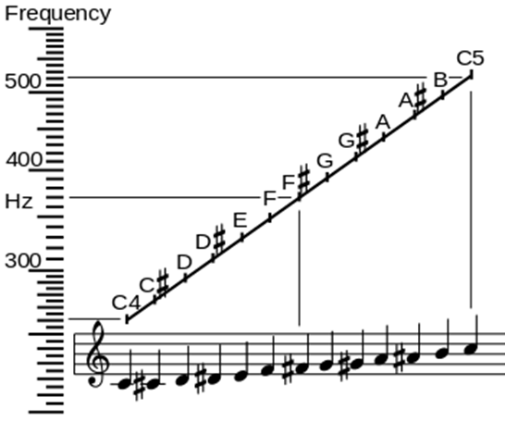
Tono/natos priskyrimas pikselio reikšmei (2)
Pikseliams dažniai yra parenkami pagal realias muzikos instrumentų charakteristikas, pvz.: nata „Lia“ (A4) turi dažnį 440 Hz, sekančioje oktavoje - 880 Hz (A5), t.y. jos dažnis padvigubėja (obviously). Taigi atsitiktinai reikšmių negeneruojame, o priskiriame prie realaus gyvenimo garso/natų.

Slide 11
Pikselio/natos ilgumas
Pikselio ilgumo nustatyme norėjome pasidaryti sau daugiau darbo, tad nesirinkome apibrėžti ilgumo konkrečiai laiko trukmei pvz.: 1 pikselis = 1 sekundė. Ėjome sunkesniu keliu ir pikselio/natos ilgumo vertes skaičiavome pagal vartotojo nustatytą muzikos tempą (allegro, andante ir kt.), ritmą (4/4, 2/4, ⅜ etc), bei natos ilgumą (sveikoji, pusinė, ketvirtinė, etc).

Slide 12
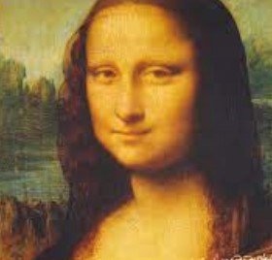
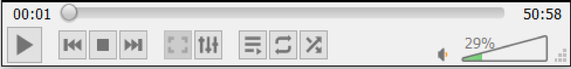
Muzikinio kūrinio trukmė
Audio failo trukmė tiesiogiai priklauso nuo paveiksliuko dydžio ir natos ilgumo. Kuriant muziką pagal paveikslėlį, kurio matmenys 280x268 (75040 pixelių), tempas “presto”, ritmas 4/4 (keturios ketvirtinės) ir natos ilgis 1/16 (šešioliktine), garso įrašo trukmė yra 50 minučių.

Slide 13
04
Rezultatai

Slide 14


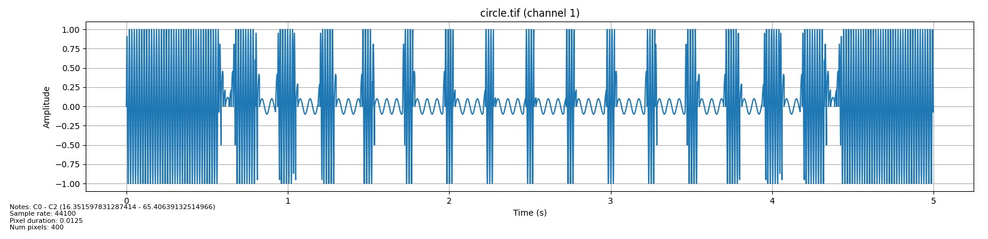
„Circle“ 20 x 20 pikselių
Trukmė: 16 s

Slide 15
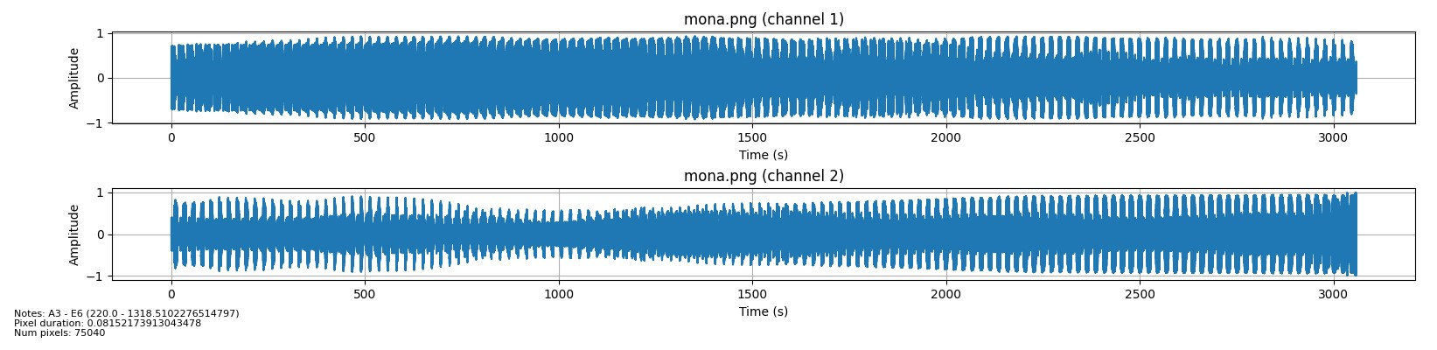
Monalisa
Frequency range: A3 - E6
Size: 280x268=75400px
Tempo: presto
Beat: 4/4
Note duration: 1/16
Final duration: 50:58

Slide 16
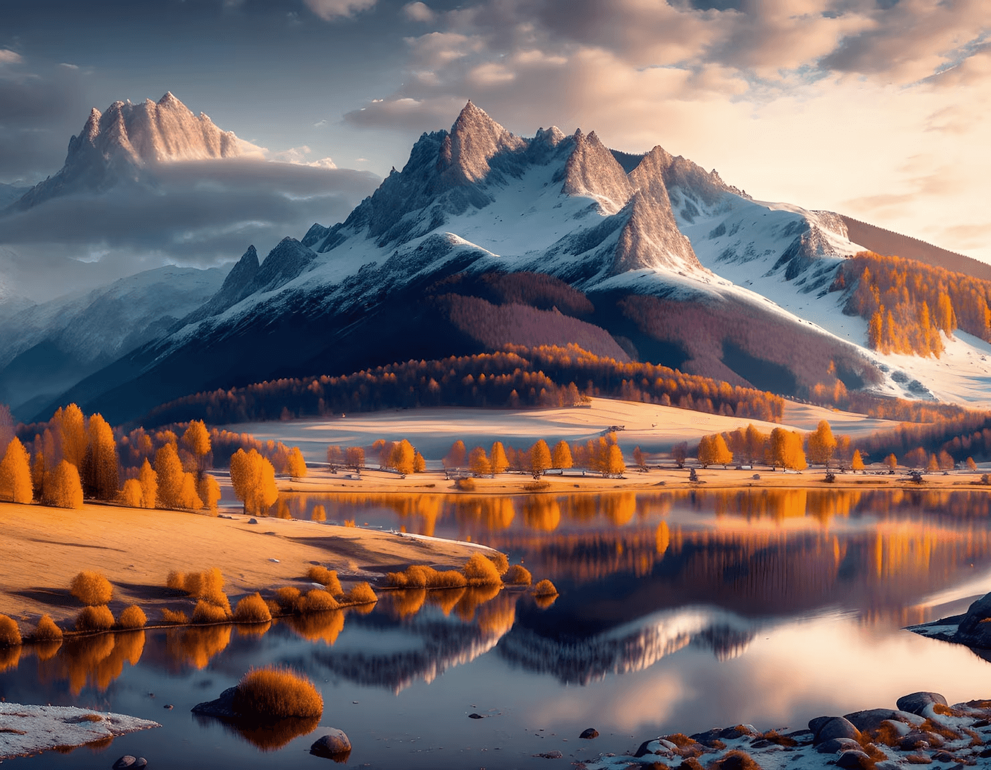
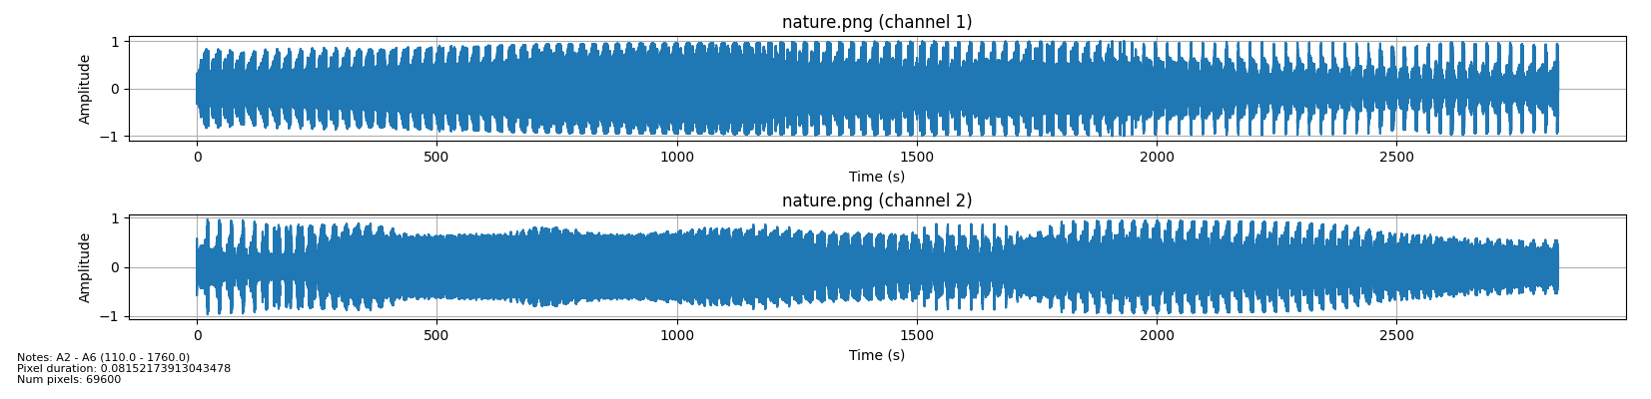
Nature
Frequency range: A2 - A6
Size: 232x300=69600px
Tempo: presto
Beat: 4/4
Note duration: 1/16
Final duration: 47:16

Slide 17

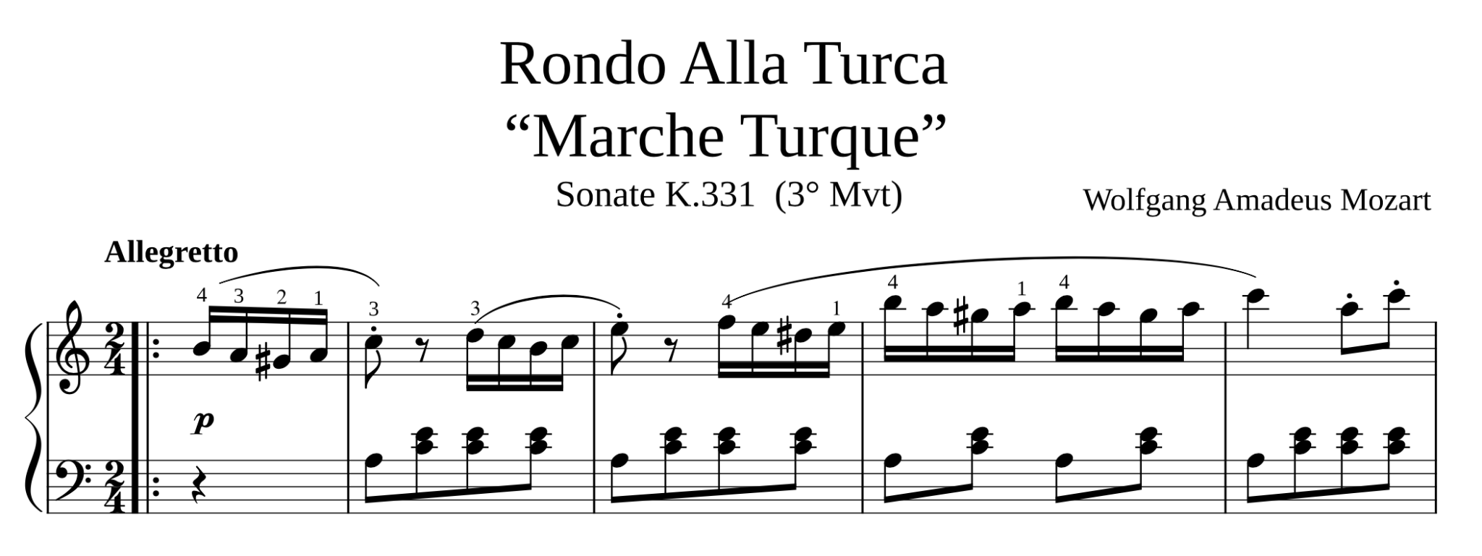
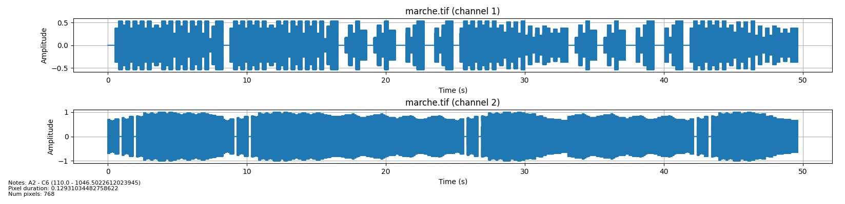

Slide 18

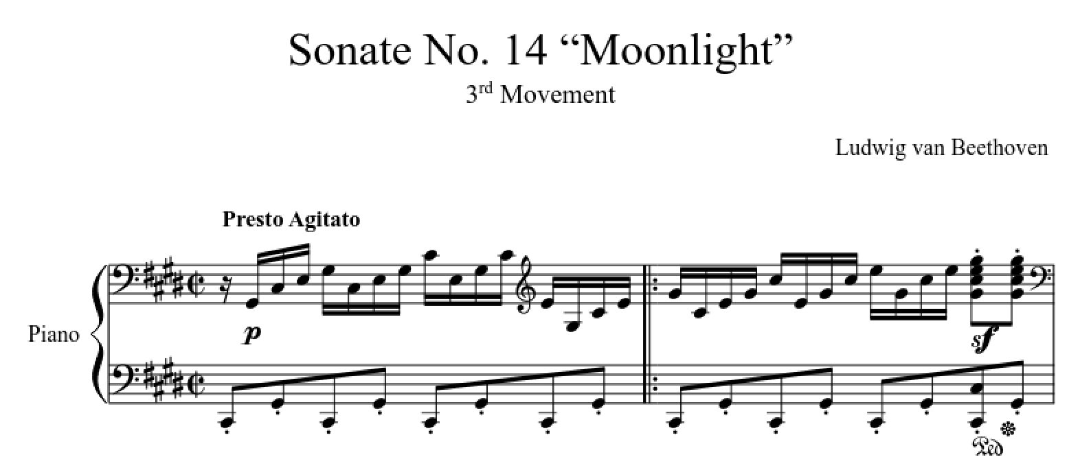
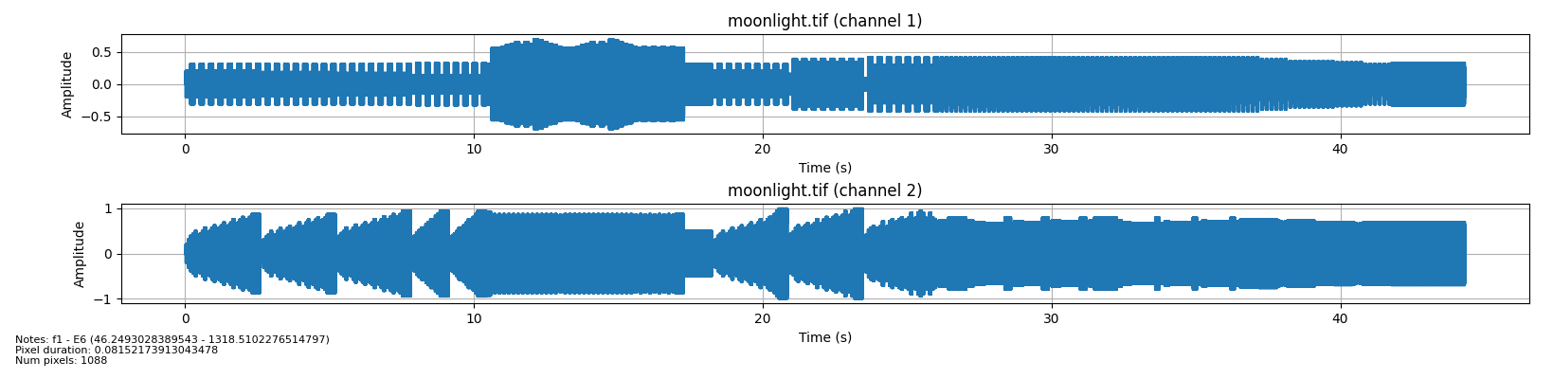

Slide 19
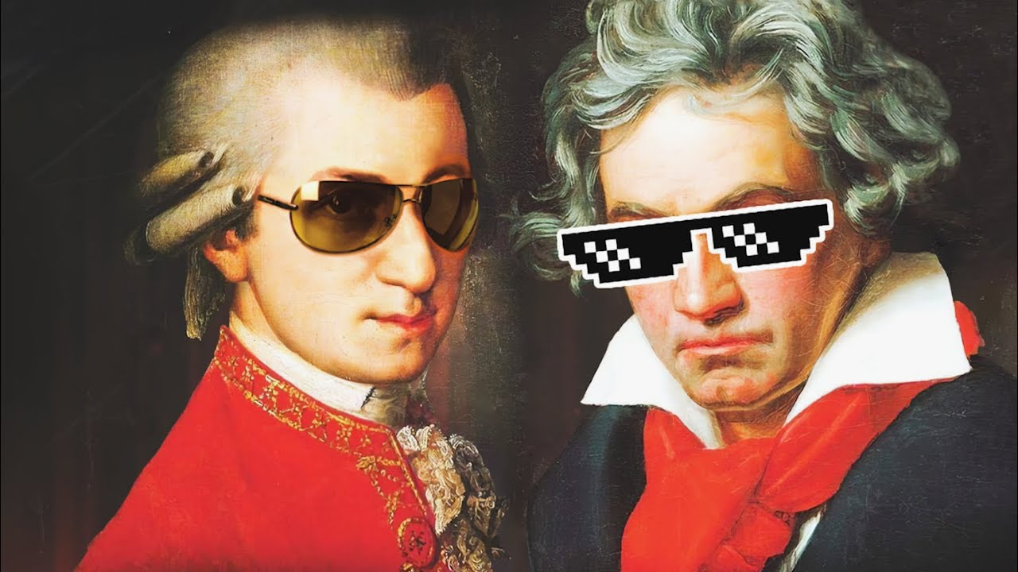
Ačiū už dėmesį!

